Slide 1
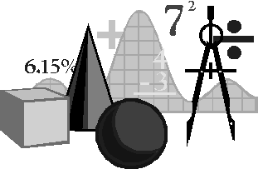
Тригонометрические уравнения
http://aida.ucoz.ru

Slide 2
Определение.
Уравнения вида f(x) = а, где а – данное число, а f(x) – одна из тригонометрических функций, называются простейшими тригонометрическими уравнениями.

Slide 3
=0
=1
=-1
=0
=1
=-1

Slide 4
1
3
2
1
2
2
2

Slide 5
Найти число х,
которого =1/2
Найти число х,
ордината кот.=1/2
sin
Ордината

Slide 6
Решите уравнение
,
,
sin х =
x = ( -1)^{k}
+ πk, k ϵ Z .

Slide 7
Решите уравнение
( -
;
,
;
,
2) sin х = -
x = ( -1)^{k+1}
x = ( -1)^{k} ( -
+ πk, k ϵ Z
+ πk, k ϵ Z

Slide 9
Решите уравнение
1) cos х =
2) cos х = -

Slide 10
Решите уравнение
3) cos 4x = 1
4x = 2πn, n ϵ Z
4)

Slide 11
Решите уравнение
.
5)

Slide 13
Решите уравнение
1) tg x=1
х = аrctg 1 + πn, nϵ Z.
2) x= tg (- )
х = аrctg(- ) + πn, nϵ Z,
x = - + πn, nϵ Z.

Slide 14
1

Slide 15
Решите уравнение
1) ctg x = 1
х = аrcctg 1 + πn, nϵ Z,
х = + πn, nϵ Z.
2) ctg x = - 1
х = аrcctg ( -1) + πn, nϵ Z
х = π - аrcctg 1 + πn, nϵ Z
х = + πn, nϵ Z.

Slide 16
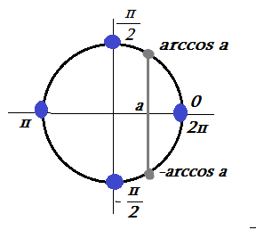
Уравнение cos t = a Уравнение sin t = a
a) при а > 1 и a < -1 уравнение не имеет корней.
б) при а = 1: t = 2πn, n ϵ Z ;
при а = -1: t = π + 2πn, n ϵ Z ;
при а = 0: t = + πn, n ϵ Z.
в)при -1< t < 1: t =± arсcos a + 2πn,
n ϵ Z ;
a) при а > 1 и a < -1 уравнение не имеет корней.
б) при а = 1: t = + 2πn, n ϵ Z
при а = -1: t = - + 2πn, n ϵ Z;
при а = 0 : t = πn, n ϵ Z ;
в) при -1< t < 1:t =( -1)^{k} arсsin a + πk,
k ϵ Z
Уравнение tg t = a
х = аrctg a + πn, nϵ Z.

Slide 17
Задание 1. Найти корни уравнения:
a) cos x =1 б) cos x = - 1 в) cos x = 0
г) cos x =1,2 д) cos x = 0,2
а) б)
в) г)

Slide 18
Задание 2. Найти корни уравнения:
1) a) sin x =1 б) sin x = - 1 в) sin x = 0
г) sin x =1,2 д) sin x = 0,7
2) а) б)
в) г)

Slide 19
Решите уравнение и укажите корни, принадлежащие промежутку [-π;-2π].
а)

Slide 20
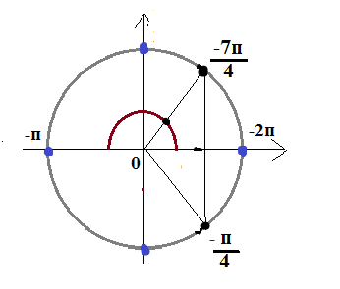
б) сделаем выборку корней, принадлежащих промежутку [-2π; -π].
с помощью окружности
с помощью графика
Ответ : а) б)

Slide 21
Продолжите фразу :
Сегодня на занятии я повторил …
Сегодня на занятии я узнал …
Сегодня на занятии я научился …

